Slide 1


Formation GBIF France dans le cadre d’Ecoscope – Valoriser ses données d’observation sur la biodiversité : qualité, standards et publication
Paris, 15-16 septembre 2015
Outils et ressources pour évaluer et améliorer l’aptitude des données à être utilisées
GBIF France (gbif@gbif.fr)
Basé sur la présentation de Nicolas Noé – niconoe@ulb.ac.be
pour GB18 training sessions – Buenos Aires, Argentine (sept 2011)
Notes:
Nous parlerons aussi de qualité des données, ces 2 concepts sont très largement corrélés.

Slide 2
Aperçu
Outils pour:
  Métadonnées
  Données spatiales
  Données tabulaires
Autres ressources
  Données
  Documents

Slide 3
Outils
Pour les métadonnées

Slide 4
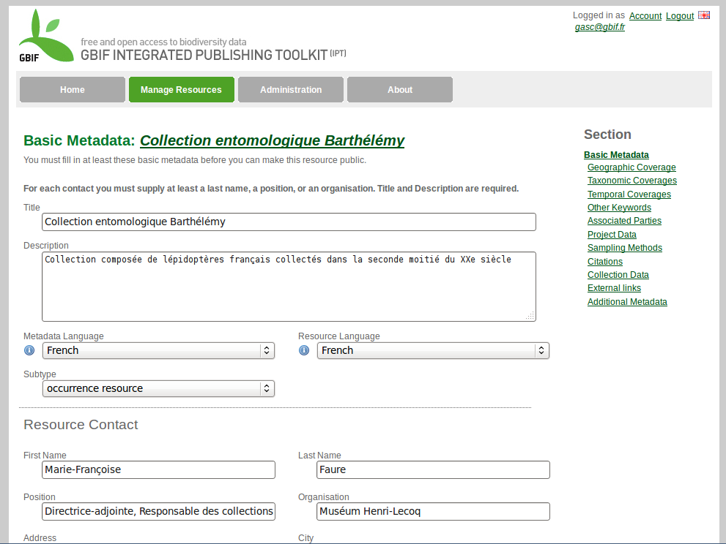
Métadonnées et IPT
(Dwc-A)
http://code.google.com/p/gbif-providertoolkit/
Notes:
Les métadonnées de base dont maintenant obligatoires, normalement on en a parlé le jour 1 ()

Slide 5
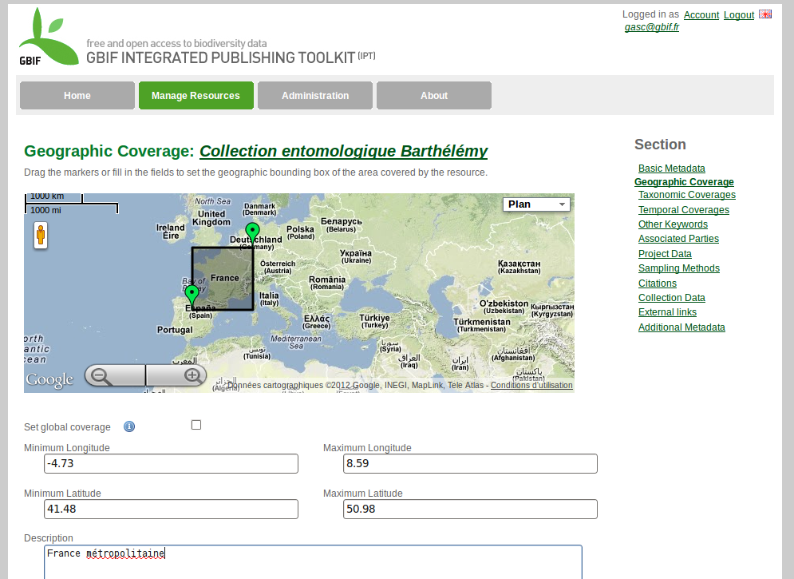
Couverture géographique
Notes:
It's one of the many sections provided by IPT for metadata: Taxonomy, citation, sampling methods, links, ...

Slide 6
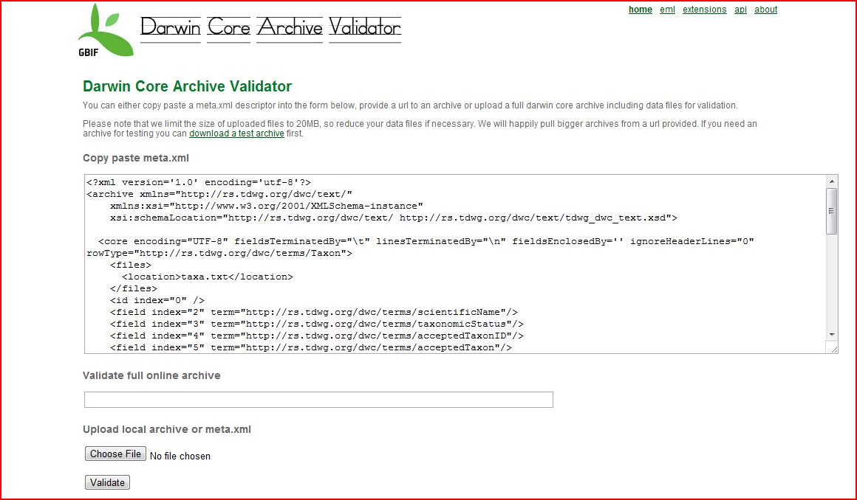
Darwin Core Archive Validator
http://tools.gbif.org/dwca-validator/
Notes:
Intéressant car c’est un standard, les sources peuvent être très variée (création manuelle, …)
(bof)
The validator is a tool to test Darwin Core Archives as specified in the Darwin Core Text Guidelines. Due to the simplicity of the archives GBIF encourages publishers to create them using simple custom scripts. Therefore the need arises to provide a testing framework for developers to make sure GBIF and others can read the information as expected.
The validator uses the official XML schema to validate the meta.xml descriptor, but additionally it uses the Darwin Core Archive Reader java library to validate the content against the known extensions and terms registered within the GBIF network for sharing biodiversity data. GBIF runs a production and a development registry that keeps track of extensions, both of which are used by this validator.
GBIF recommends to bundle an Ecological Markup Language (EML) xml file with an archive. As EML is a rather large and complex schema GBIF has specified a GBIF profile that uses a subset of EML 2.1.1 and also declares specific additions to EML within the generic additionalMetadata section of EML. Every valid GBIF profile document should therefore always be valid according to the official EML schema. The EML validation is done according those two xml schemas.

Slide 7
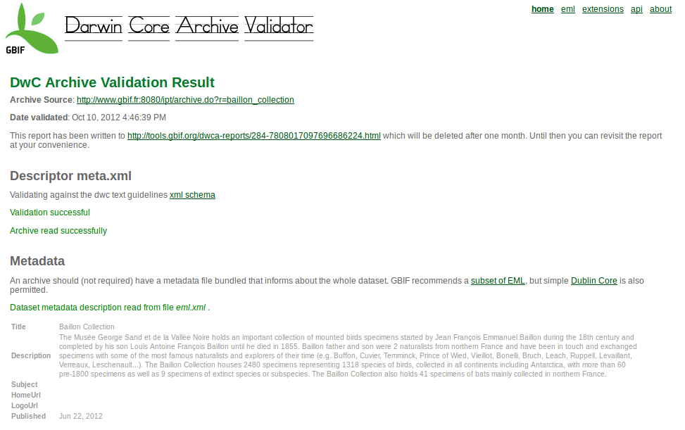
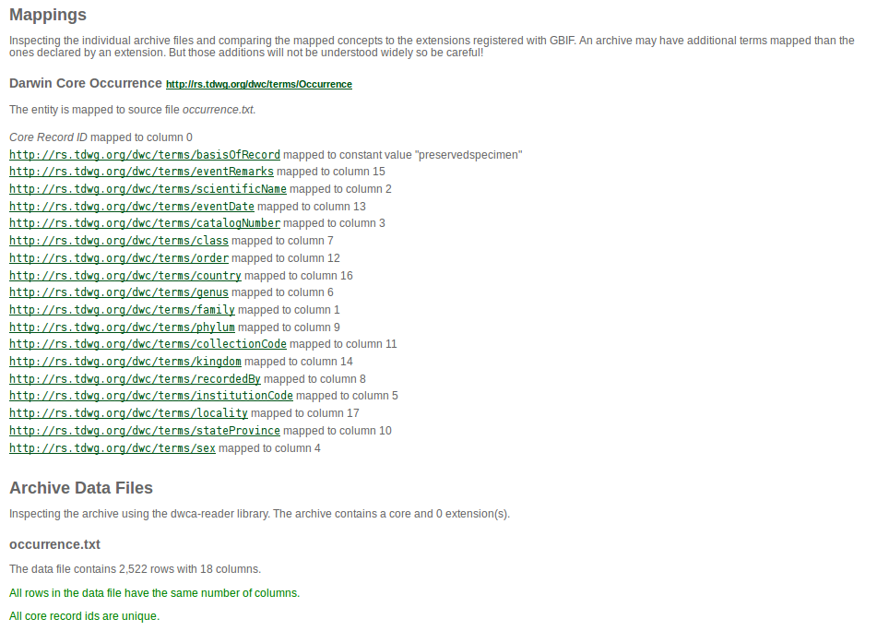
Notes:
On valide la forme de l’archive et pas le contenu (qualité taxonomique, …)

Slide 8
Outils
Pour les données spatiales

Slide 9
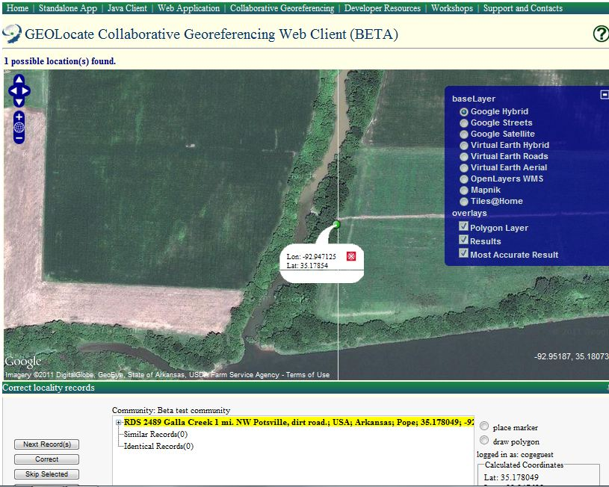
GeoLocate
http://www.museum.tulane.edu/geolocate/
Géoreferenciement 1 à la fois ou par lot
Géoref par nom de localité ou par coordenés
Plusieurs fonds de carte
Correction (déplacement du marqueur)
Versions en ligne, native (téléchargeable) et collaborative
Notes:
Difference between this tool and Biogeomancer. It can snap to Rivers and Roads where the data is available such as Spain and USA. Same algorithim as Biogeomancer.

Slide 10
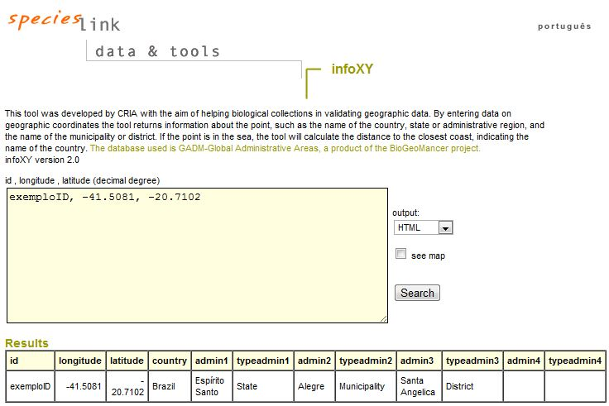
InfoXY
http://splink.cria.org.br/infoxy?criaLANG=en
Notes:
Outil de géoréférencement
Utilise la base de Biogeomancer
(traitement batch par gros copier/coller)
Description: This tool was developed by CRIA with the aim of helping biological collections in validating geographic data. By entering data on geographic coordinates the tool returns information about the point, such as the name of the country, state or administrative region, and the name of the municipality or district. If the point is in the sea, the tool will calculate the distance to the closest coast, indicating the name of the country. The database used is GADM-Global Administrative Areas, a product of the BioGeoMancer project.
infoXY version 2.0
Custodian: Centro de Referência em Informação Ambiental (CRIA), Campinas, Brazil.
Location: http://splink.cria.org.br/infoxy?criaLANG=en

Slide 11
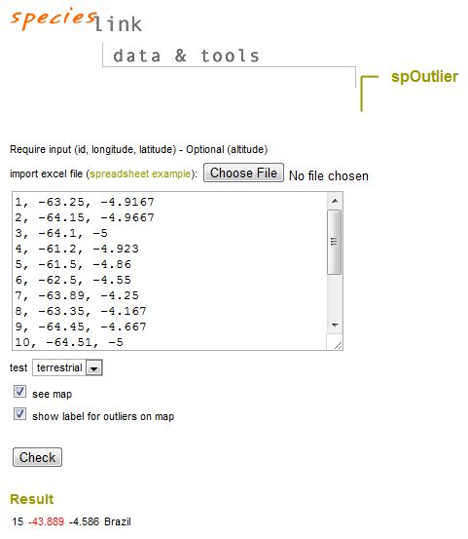
spOutlier
http://splink.cria.org.br/outlier?&setlang=en
  Saisie lat / lon / altitude
  Données terrestres ou marines
  Carte en sortie
  Analyses statistiques
Notes:
Recherche d’outliers, soit de façon statistique (valeurs qui s’éloignent du centre)
+ de valeurs = ça marche mieux
La partie terrestre / marine est elle de type boolean

Slide 12
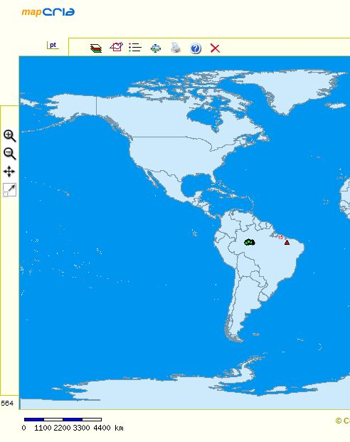

Slide 13
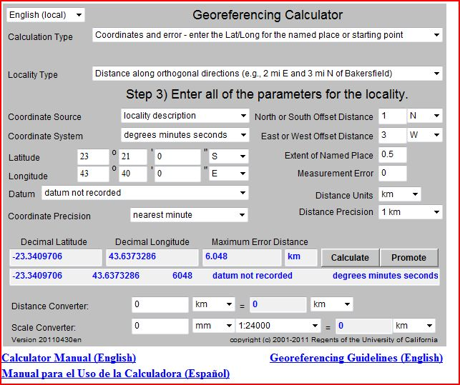
Georeferencing Calculator
Entrée:
Coordonnées, offset, sources d’erreurs
Sortie:
Coordonnées finales
Estimation de l’erreur
Notes:
Dire que c’est basé sur les conseils de Chapman, et que c’est créé par John

Slide 14
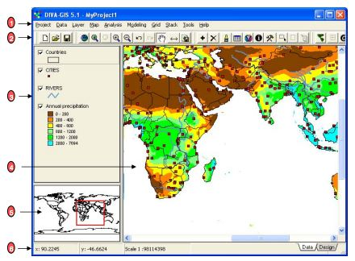
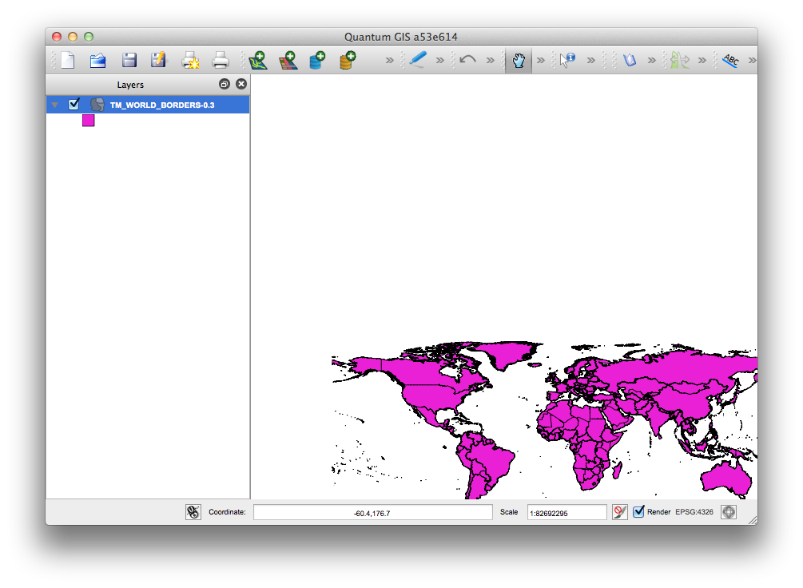

Logiciels SIG
  DIVA-GIS
  Gratuit
  Orienté biologie
  Vectorielle/raster
  Compatible avec de nombreux format
  Quantum GIS
  SIG généraliste
  Gratuit et Open-Source
  Compatible avec de nombreux formats / dbs / services
  Mac/Linux/Windows
  Vector/Raster
Extensible (plugins)
gvSIG
Open-Source, multiplataforme
Vector/Raster
Extensible (plugins)
Notes:
- Free spatial data
- oriented to environemental stuff: modelisation capabilities
- online help forum
!!! Windows uniquement

Slide 15
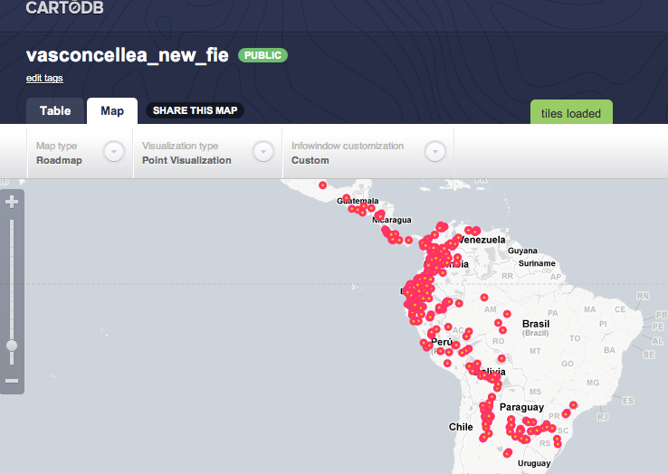
SIG on-line (II)
CartoDB
Importation efficace d’archives csv, shp, csv, xsl
Couches (et projections cartographiques) basées sur Google Maps
Edition des points (effacer ou déplacer) avec la possibilité d’exporter avec les modifications effectuées

Slide 16
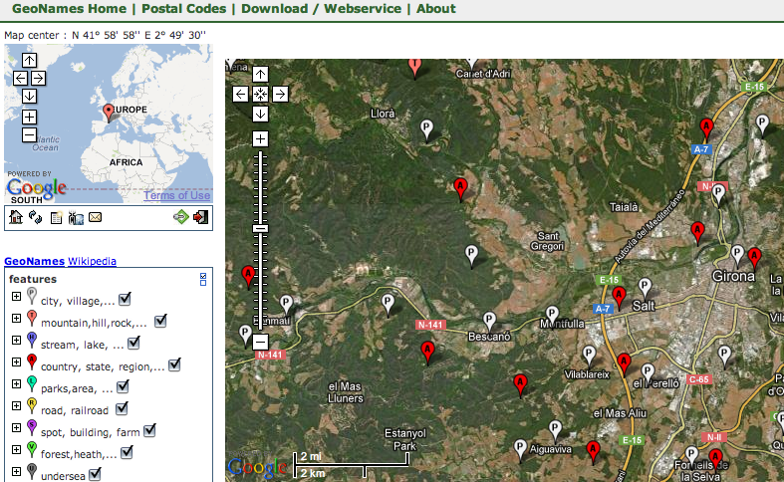
SIG on-line (III)
Geonames
Enorme base de donnés (plus de 8 millions de noms géographiques) concernant la géolocalisation d’entités naturelles, culturelles, politiques, codes postaux…
Téléchargeable ou accessible via des services web

Slide 17
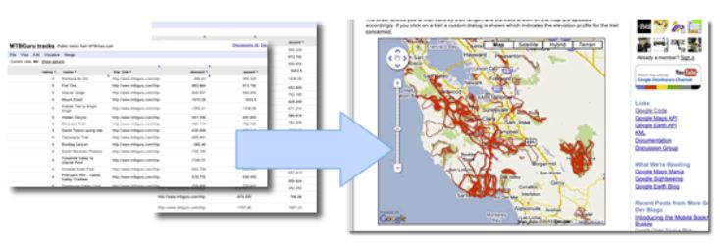
SIG on-line (IV)
  Google Fusion Tables
  Cartes faciles à obtenir
  Format csv, txt, kml, Google spreadsheets
  Hébergement de données en ligne
  Geocode
  Fusion avec d’autres données
  Possibilité de faciliter la collaboration (édition avec multiples utilisateurs)
  Manipulation intuitive de la base de donnés

Slide 18
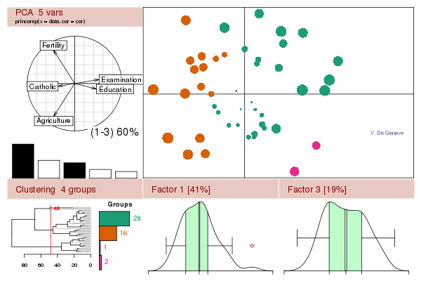
The R-project
http://www.r-project.org
Environnement et language de programmation pour l’analyse statistique
  Permet l’analyse et la visualisation.
  S’intègre avec les SIG, les languages de programmation

Slide 19
Outils
Pour les données tabulaires

Slide 20
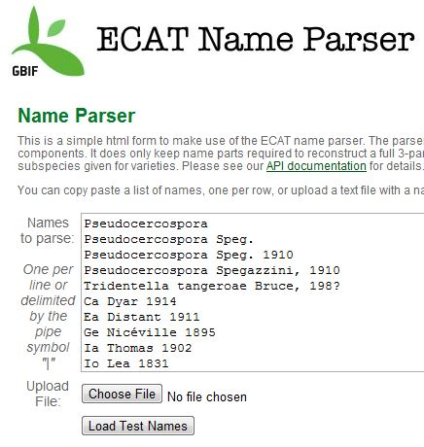
Name Parser
  Standardisation des champs
  “Découpage” des noms en 3 parties
  Ignore les variétés et autres subdivisions (en dessous de la sous-espèce)
Notes:
A simple html form using the ECAT name parser webservice. The parser is written in java and based on regular expressions to disect name strings into its components. It does only keep name parts required to reconstruct a full 3-parted name with an optional subgenus, but ignores additional infraspecific parts such as the subspecies given for varieties.

Slide 21
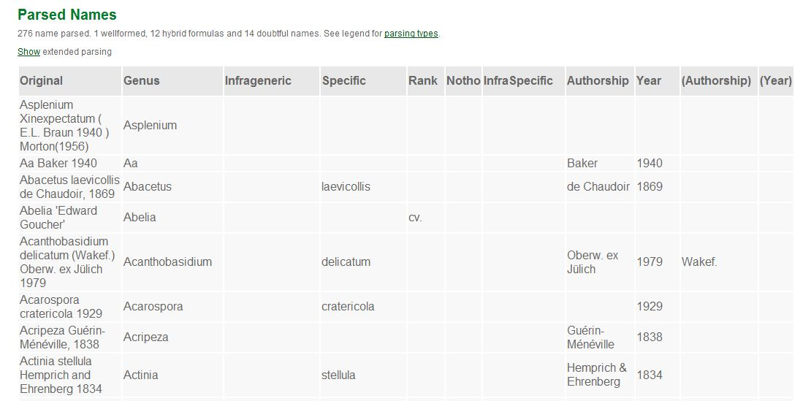
Name Parser

Slide 22
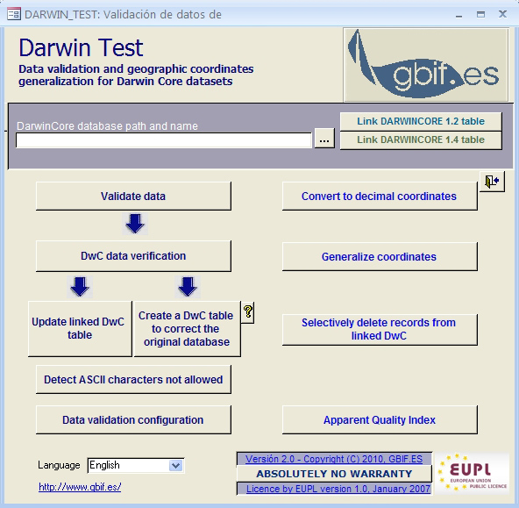
Darwin Test
DARWIN TEST est une application pour tester et valider les enregistrements de données au format Darwin Core 1.2 / 1.4 et Darwin Core Archive
  Chaque test peut être activé ou non
  Extensible (nouveaux tests)
  Conversions de coordonnées (UTM, decimal degrees, ...)
  Comparer les noms à des bases de données telles que Species2000
  Détection des erreurs d’encodage
  Généralisation des données géographiques (données sensibles).
Basé sur MS-Access
Open Source
Interface graphique
Notes:
Darwin Core 1.2 and 1.4 predates the "standard Darwin Core", which has no version number

Slide 23
Open Refine
Démonstration
Notes:
Outil « couteau suisse »
- Find duplicates in ID column (text facet -> count)
- Rename various spellings of scientificName (text facet -> edit)
- Remove traling blanks: manually (see above) or edit cells -> common transform -> trim leading and ...)
- "cluster" feature (to make previous transformations easier)
- Numeric facet on a lat-long colum (find outliers)
- Import data from DwcA
- Show undo/redo and how it allows experimentation
- Split column containing multiple values()
- Query API ? (EOL ? OpenStreetMap ?)

Slide 24
Autres ressources
Données

Slide 25
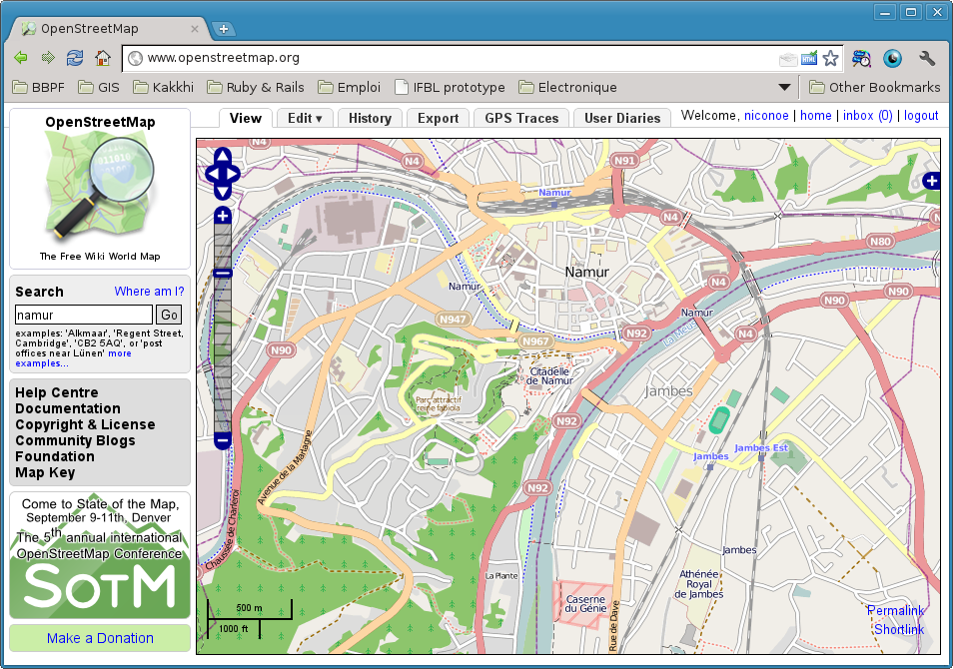
OpenStreetMap
ou "Wikipedia des cartes"
Source de données réutilisables:
  License libre
  Exportable dans différents formats
Négatif
  Qualité des données variable
http://www.openstreetmap.org
Notes:
Please note that data from providers such as google, yahoo or bing generally don't allow much use, except "showing a map on a website" (neither technically, nor from a license point of view).

Slide 26
Thesauri
  Checklists thématiques:
    Poissons : Fishbase
    Animaux: Index to Organism Name (ION)
    Mammifères: Mammal Species of the World (MSW)
    Bactéries: List of Bacteria with Standing in Nomenclature (LBSN)
  Codes pays
    ISO 3166-1 ou ISO3166-2, disponible par exemple au format Access
  ...

Slide 27
Autres ressources
Documents

Slide 28
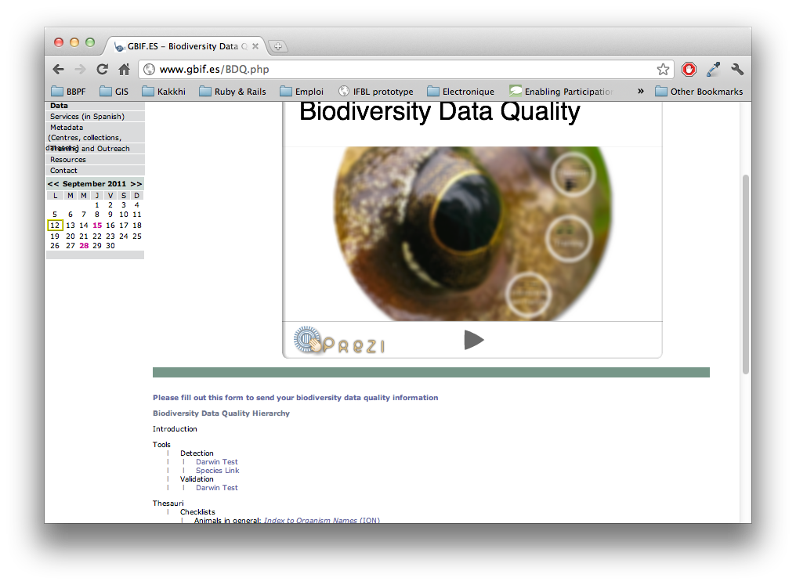
Inventaire BDQ (GBIF Espagne)
http://www.gbif.es/BDQ.php

Slide 29
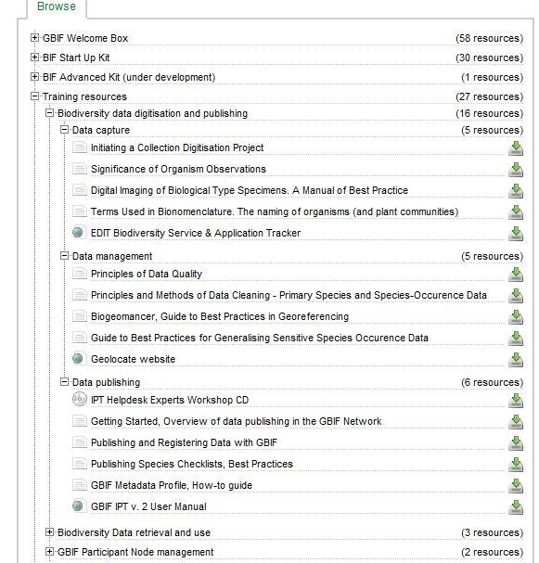
Centre de resources GBIF
http://www.gbif.org/resources
Recherche et téléchargement
  Adéquation à l’usage
  Meilleures pratiques
  Manuels de formation

Slide 30
Merci de votre attention

